Slide 1

CodeBY
COLOCAR O LOGO DO GRUPO
Analise de sistemas

Slide 2
Introdução
Recorrendo ao diagramas de use cases serão apresentadas as funcionalidades do sistema
Nome do grupo de trabalho

Slide 3
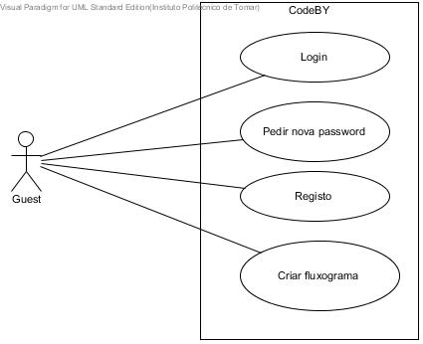
Guest
Analise de Sistemas

Slide 4
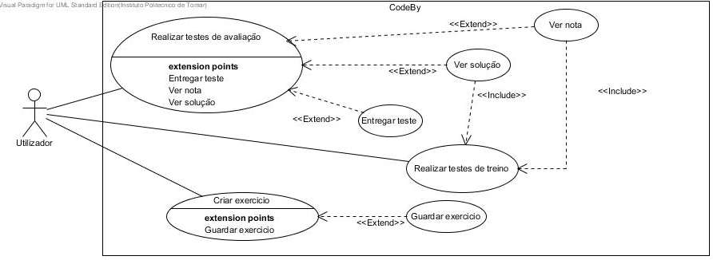
Utilizador
Analise de Sistemas

Slide 5
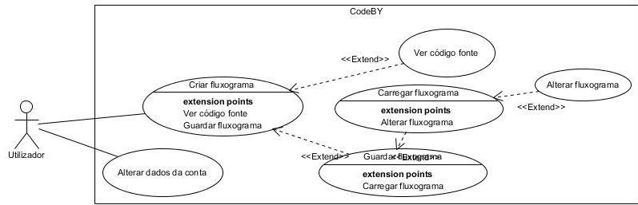
Utilizador
Analise de Sistemas

Slide 6
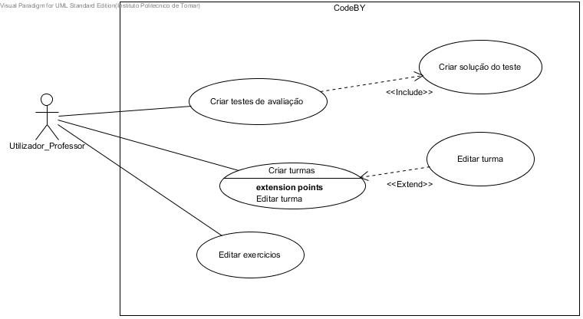
Professor
Analise de Sistemas

Slide 7
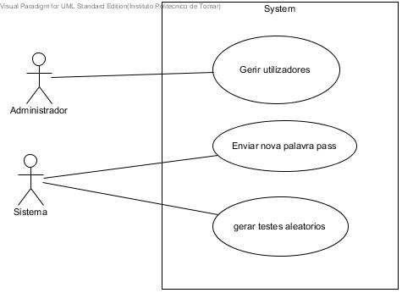
Administrador e Sistema
Analise de Sistemas

Slide 8
Fim
Analise de Sistemas

